Slide 1
18. Europäischer Verwaltungskongress 2013: Verwaltungspraxis in Europa 28.03-01.03 2013
“Verwaltung zwischen Prozess-optimierung und Bürgerorientierung ?”
Haus der Wissenschaft Bremen
Kultursaal Arbeitnehmerkammer Bremen

Slide 2
Herzlich Willkommen beim Forum Personalmanagement
Michael Klöker und Theo Koning

Slide 3
Forum Personalmanagement
Umdenken in der Mitarbeiterförderung
Balance zwischen Mitarbeitergesundheit/-zufriedenheit und Aufgabenerledigung

Slide 4
Forum Personalmanagement: ein Skala an Themen

Slide 5
Von Gesundheitsmanagement bis zu Neuroleadership

Slide 6
und von Rückentraining bis zu Talententwicklung

Slide 7
mit zusätzlich noch Aufmerksamkeit für die Rolle von Emotionen

Slide 8
Focus : 3 Elemente
Persönliche Verfassung und Entwicklung der Mitarbeiter in de Verwaltung
Strategische und nachhaltige Betreuung der Beschäftigten
Employer branding: für Mitarbeiter attraktive Fördermassnahmen

Slide 9
ReferentINNen Donnerstag und Freitag
Heiko Willmann (Kreisverwaltung Pinneberg)
Dr. Joachim Benedix (Stadt Kassel)
Kerstin Kiefer (Kreisverwaltung Recklinghausen)
Jos van Kempen (m.a.) & Mareikje Pfenning (Hanze Universy of Applied Sciences, Groningen)
Prof. Dr. Wolfgang Pippke (Institut für Verwaltungswissenschaften (ifV) Gelsenkirschen)
Frank Schabel (Hays AG)

Slide 10
Themen der Vorträge
Donnerstag:
Die Rolle der Führungskraft im betrieblichen Gesundheits-management (Willmann)
Fortbildung und Gesundheits-management (Benedix)
Gesund bleiben in Verän-derungsprozesse (Kiefer)
Social Capital, Führung und Talententwicklung (van Kempen/Pfenning)
Freitag:
Neuroleadership und Emotionen (Pippke)
HRM im öffentlichen und im privaten Sektor (Schabel)

Slide 11
zurückkehrende Aspekte
Rolle der Mitarbeiter bei Personalentwicklung
Rolle der Führungskraft
Art der Personalentwick-lung: Betreuung, Gesund-heitsmanagement, Talent-entwicklung, Neuroleadership)
Privates und öffentliches HRM
Emotionen

Slide 12
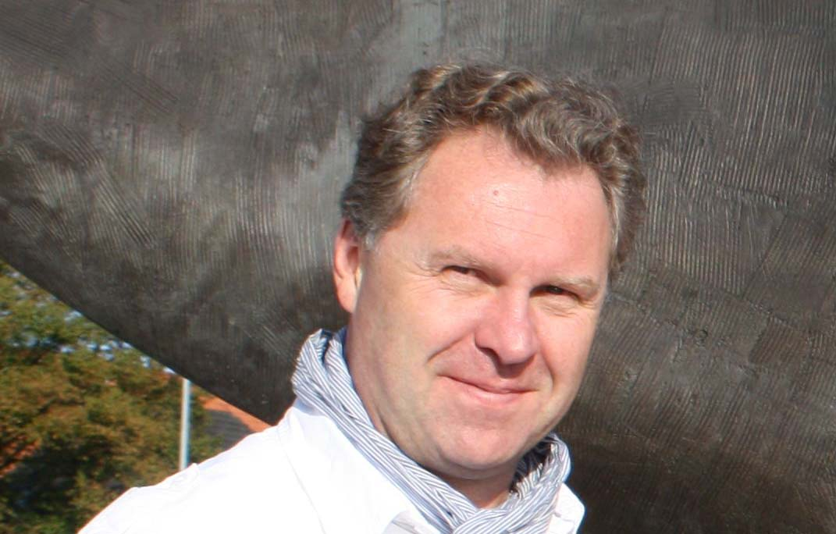
Einleitung, Moderation und Abschluss
Michael Klöker, Chefredakteur “innovative VERWALTUNG”
Drs Theo Koning, Hochschullehrer HRM Hanze University, Groningen

